Slide 1

TRƯỜNG TIỂU HỌC ĐẠI QUANG
Chào mừng quý thầy cô về dự giờ thăm lớp!
MÔN TOÁN
LỚP: 2A
Giáo viên: NGUYỄN THỊ HẢI

Slide 2
Thứ ba ngày 05 tháng 12 năm 2023
Toán

Slide 3
Khởi động

Slide 4
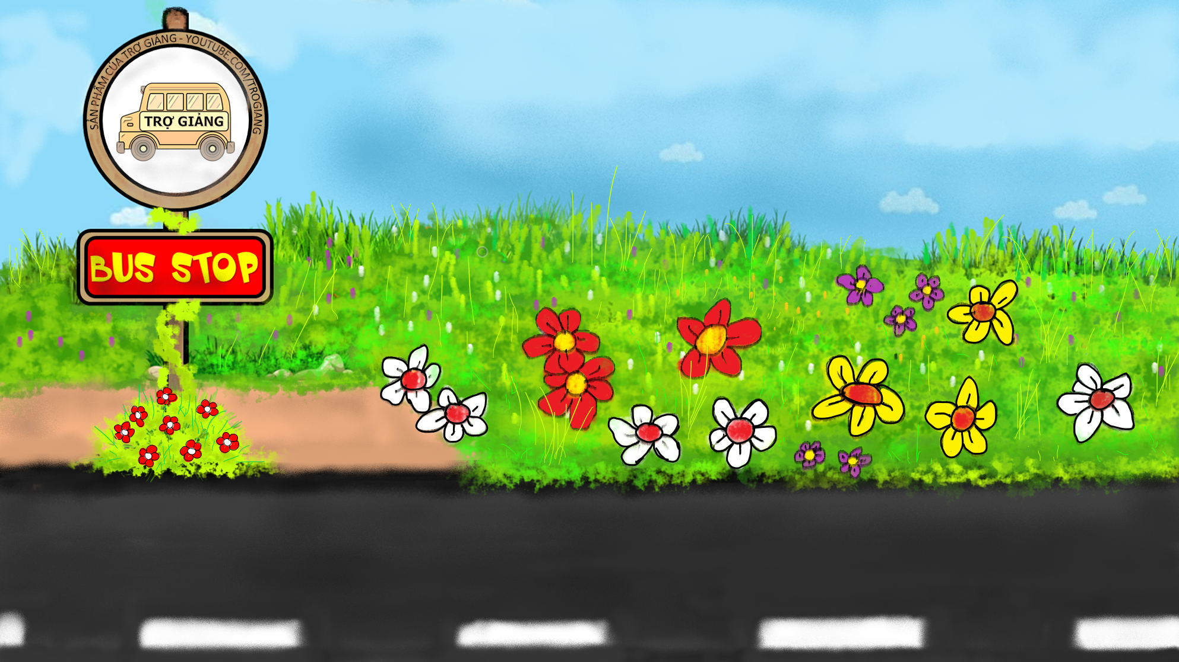







TRÒ CHƠI POWERPOINT
XE BUÝT YÊU THƯƠNG
PLAY

Slide 5

30l + 10l =
RIGHT/ĐÚNG
WRONG/SAI

Slide 6


Trong các số sau, số nào lớn nhất?
33, 38, 56, 44
RIGHT/ĐÚNG
WRONG/SAI

Slide 7

8kg + 5kg
RIGHT/ĐÚNG
WRONG/SAI

Slide 8


70kg - 30kg =
RIGHT/ĐÚNG
WRONG/SAI

Slide 9


8cm + 7cm =
RIGHT/ĐÚNG
WRONG/SAI

Slide 11
CHỦ ĐỀ 5
LÀM QUEN VỚI
HÌNH PHẲNG

Slide 12
BÀI 25
ĐIỂM, ĐOẠN THẲNG

Slide 13
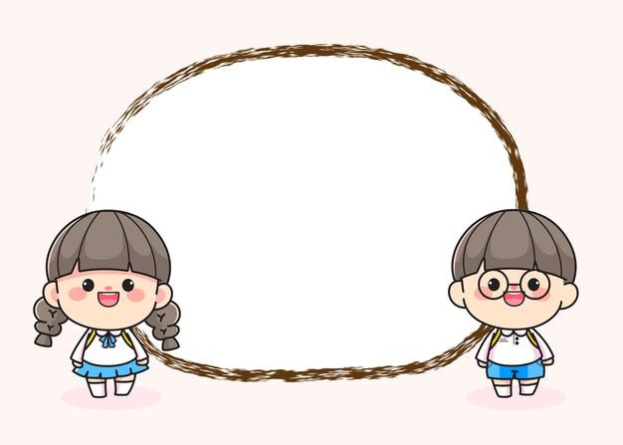
KHÁM PHÁ

Slide 14
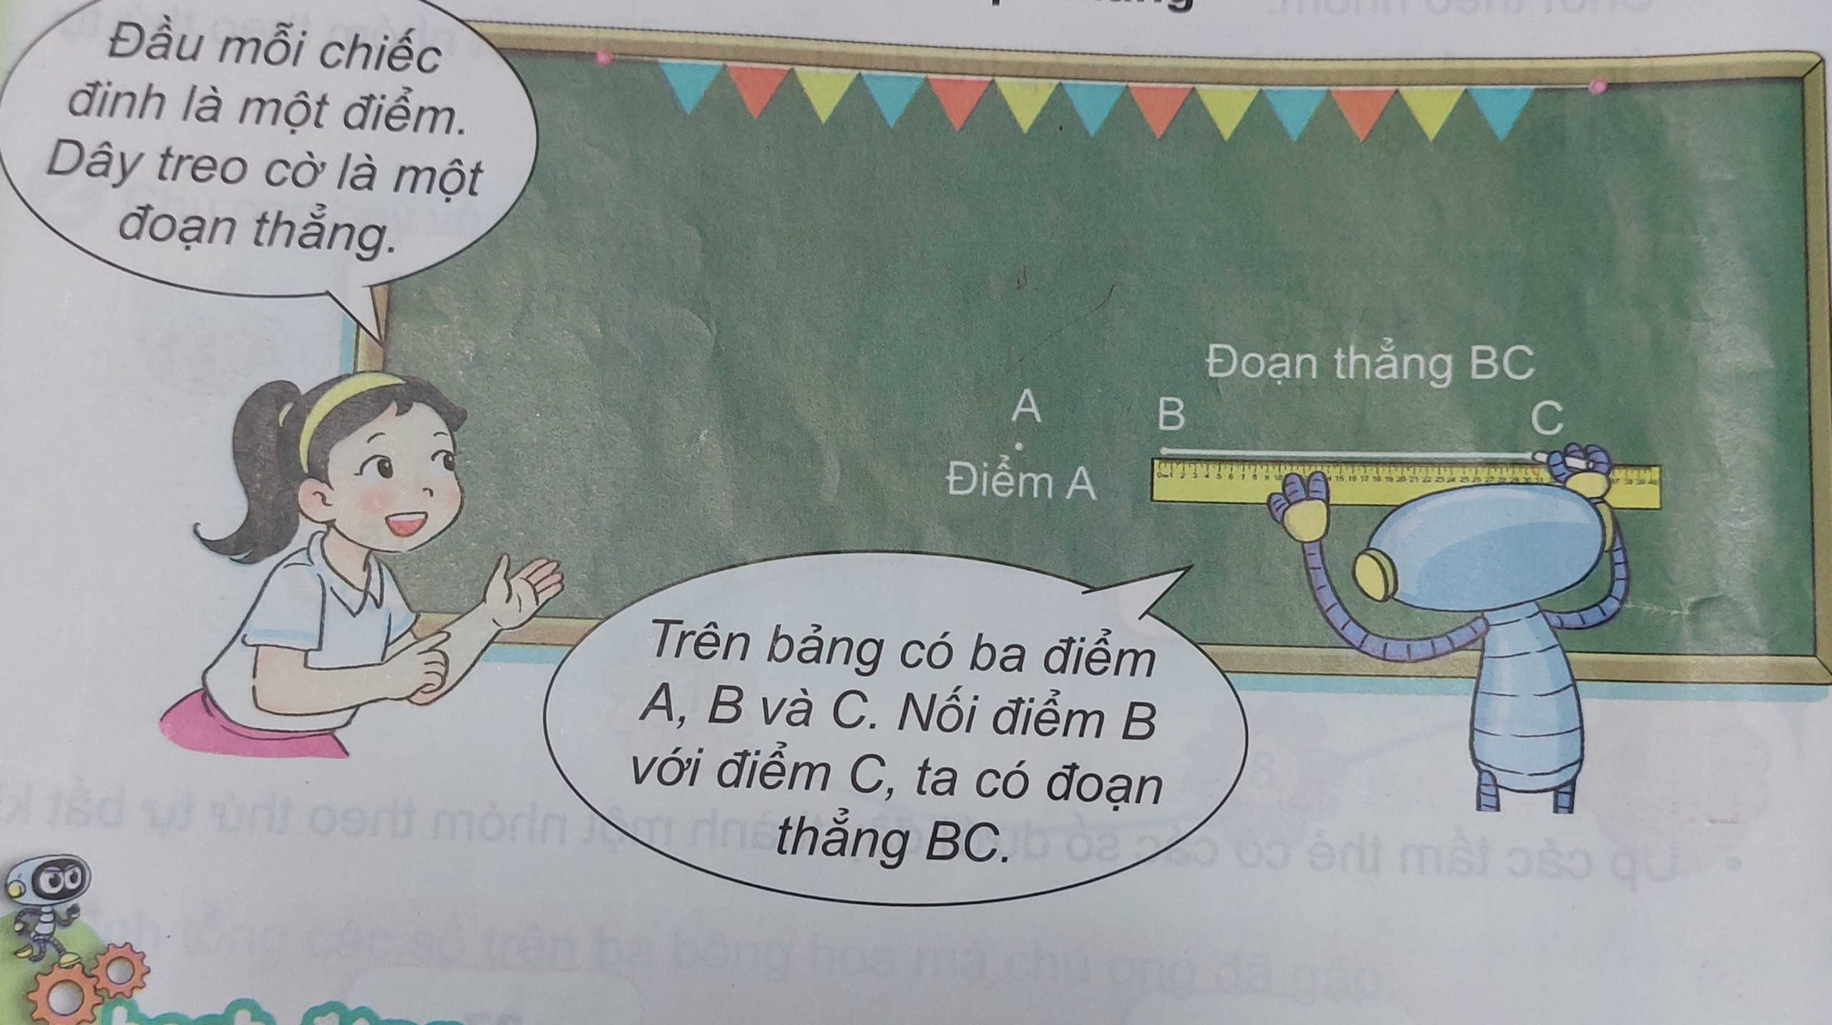
1. Giới thiệu điểm và đoạn thẳng:

Slide 15
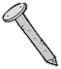
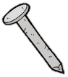




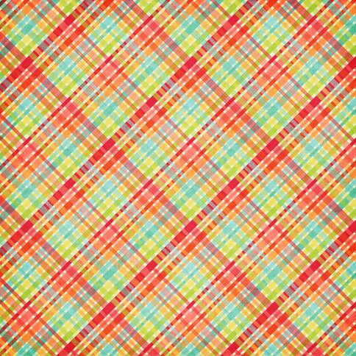




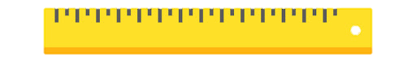

1. Giới thiệu điểm và đoạn thẳng:
Đầu mỗi chiếc đinh là 1 điểm
Điểm được vẽ bằng 1 dấu chấm
Dây treo cờ là 1 đoạn thẳng
.
.
.
A
B
C
Đoạn thẳng BC
Nối hai điểm bất kì ta được đoạn thẳng

Slide 16
2. Giới thiệu cách đọc tên điểm và đoạn thẳng
Điểm:
Để phân biệt điểm này với điểm kia, ta dùng các chữ A; B; C; D; ... để gọi tên điểm
A B
Điểm A Điểm B
Tên của đoạn thẳng là tên của hai điểm tạo thành đoạn thẳng đó.
Đoạn thẳng:
A B
Đoạn thẳng AB

Slide 17
HOẠT ĐỘNG

Slide 18
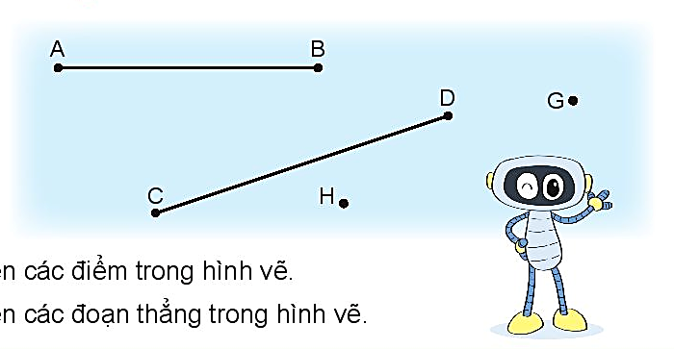
Bài 1
a. Kể tên các điểm trong hình vẽ.
Điểm A, điểm B, điểm C, điểm D, điểm H, Điểm G
b. Kể tên các đoạn thẳng trong hình vẽ.
Đoạn thẳng AB, đoạn thẳng CD

Slide 19
Bài 2
Kể tên các đoạn thẳng trong mỗi hình vẽ sau:
a) b)
M
.
A
.
C
.
N
.
.
.
D
.
B
P

Slide 20
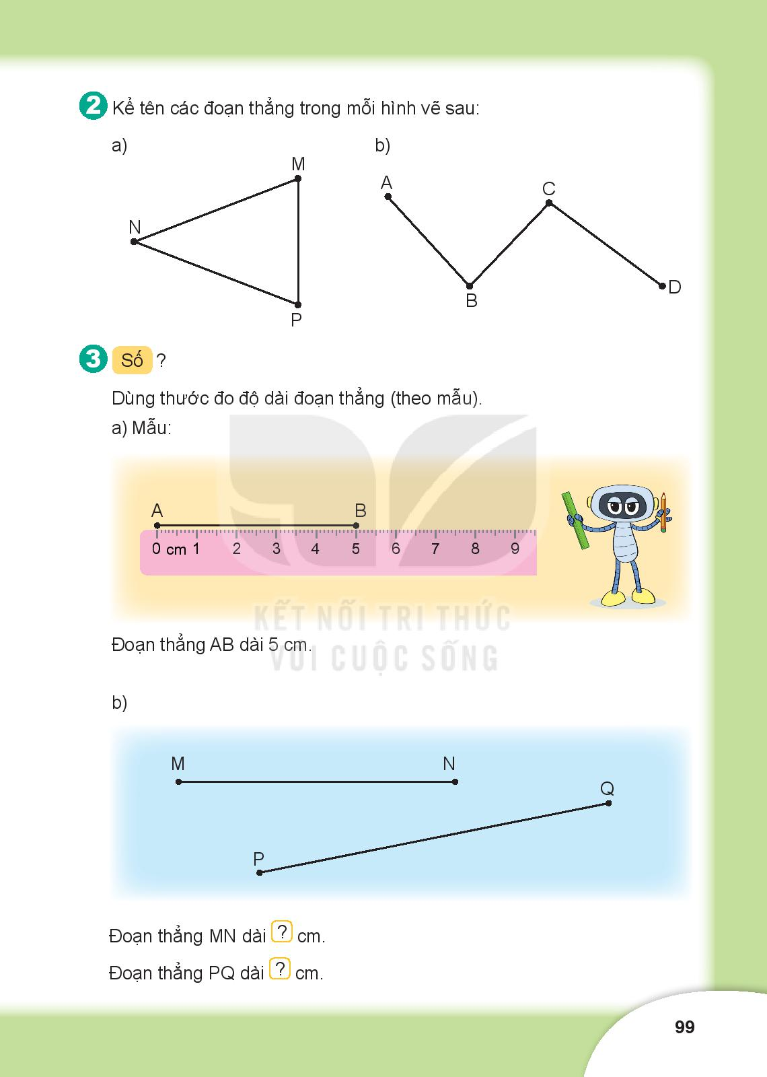
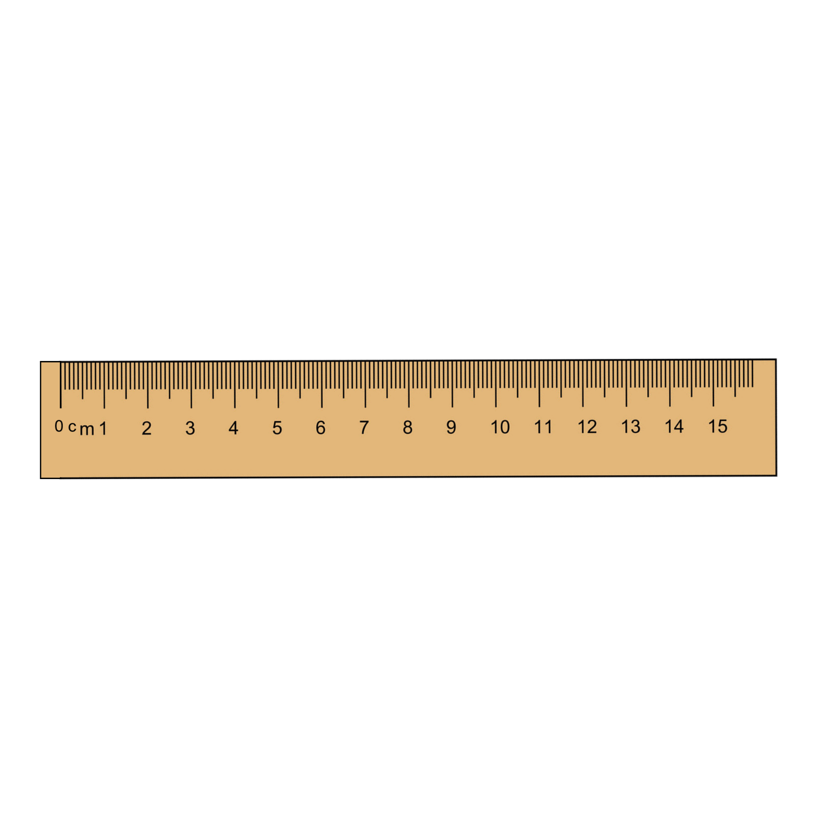
Bài 3:
Số ?
Dùng thước đo độ dài đoạn thẳng(theo mẫu)
a. Mẫu
5cm
B
A
.
.
b.
7cm
9cm
Đoạn thẳng MN dài cm
Đoạn thẳng MN dài cm

Slide 21
TRÒ CHƠI

Slide 22


AI NHANH, AI ĐÚNG
Câu hỏi 1
.
N
Trong hình vẽ bên có bao nhiêu điểm?
A. Có 4 điểm
B. Có 5 điểm
C. Có 6 điểm
.
.
.
B
.
C
.
P
A
M
Đáp án
09s
02s
05s
11s
13s
14s
01s
03s
04s
06s
07s
08s
10s
12s
15s
C: 6 điểm
HẾT GIỜ
BẮT ĐẦU

Slide 23
AI NHANH, AI ĐÚNG
Câu hỏi 4
Trong hình vẽ bên có bao nhiêu đoạn thẳng?
A. 4 đoạn thẳng
B. 5 đoạn thẳng
C. 6 đoạn thẳng
Đáp án
09s
02s
05s
11s
13s
14s
01s
03s
04s
06s
07s
08s
10s
12s
15s
A. 4 đoạn thẳng
HẾT GIỜ
BẮT ĐẦU

Slide 24
AI NHANH, AI ĐÚNG
Câu hỏi 2
.
Trong hình vẽ bên có bao nhiêu đoạn thẳng?
A. Có 1 đoạn thẳng
B. Có 2 đoạn thẳng
C. Có 3 đoạn thẳng
N
.
.
.
B
.
C
.
P
A
M
Đáp án
09s
02s
05s
11s
13s
14s
01s
03s
04s
06s
07s
08s
10s
12s
15s
B: 2 đoạn thẳng
HẾT GIỜ
BẮT ĐẦU

Slide 25
AI NHANH, AI ĐÚNG
Câu hỏi 4
Trong hình vẽ bên có bao nhiêu đoạn thẳng?
A. 4 đoạn thẳng
B. 5 đoạn thẳng
C. 6 đoạn thẳng
Đáp án
09s
02s
05s
11s
13s
14s
01s
03s
04s
06s
07s
08s
10s
12s
15s
C. 6 đoạn thẳng
HẾT GIỜ
BẮT ĐẦU

Slide 26







TIẾT HỌC KẾT THÚC
Chúc các em chăm ngoan học giỏi
.
HẸN GẶP LẠI

